Slide 1

클라우드(AWS) 서버 구축과
도메인 설정을 통한
나만의 웹 사이트 만들기
서비스 개발팀 김상민 프로

Slide 2



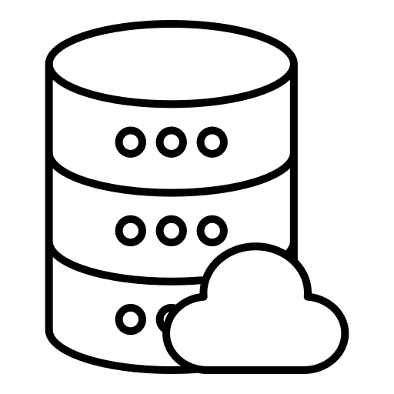
우리는 어떻게 웹 사이트에 접속할까?
① DNS 서버에 도메인(naver.com) 전달
DNS
② 도메인에 대한 IP(223.130.192.200) 전달
③ IP(223.130.192.200)로 요청 전달
CLIENT
④ 요청에 대한 응답
SERVER
DB

Slide 3

AWS를 이용한 서버 구축
DNS(ROUTE 53)
CLIENT
HTTPS
SERVER(EC2)
DB(RDS)

Slide 4
AWS를 이용한 서버 구축
① 도메인 구매,
네임서버 연결
DNS(ROUTE 53)
② DB 생성
CLIENT
④ SSL적용
HTTPS
SERVER(EC2)
DB(RDS)
③ 서버 생성

